Slide 1

A Time-Based Visualization for
Agent-Based Codebase Interactions
Graduate School of Information Science and Technology
The University of Osaka
Takuto Kawamoto (D1), Yoshiki Higo, Raula Gaikovina Kula
Notes:
ご紹介に預かりました，大阪大学の川本と申します．
早速，(タイトル)，発表を始めてまいります．

Slide 2
AIコーディングエージェント
ユーザが指示したソフトウェア開発タスクを，
種々のツールを用いて自律的に遂行するシステム．
ユーザ
指示
推論
LLM
ツールによる
操作
コンピュータ
AIコーディングエージェント
Notes:
まず，背景としてAIコーディングエージェントについて説明します．
(よむ，このあと図をなぞっていく)
(このあと，登場人物と大まかな流れのまとめ)

Slide 3
AIコーディングエージェント
ユーザが指示したソフトウェア開発タスクを，
種々のツールを用いて自律的に遂行するシステム．
ユーザ
指示
推論
LLM
ツールによる
操作
コンピュータ
AIコーディングエージェント
Notes:
ですので，登場人物はまず第一にユーザがいます．ユーザが最初に指示を送ります．

Slide 4
AIコーディングエージェント
ユーザが指示したソフトウェア開発タスクを，
種々のツールを用いて自律的に遂行するシステム．
ユーザ
指示
推論
LLM
ツールによる
操作
反復して行う．
コンピュータ
AIコーディングエージェント
Notes:
そのあと，AIコーディングエージェントはLLMと，コンピュータ，直接にはコンピュータを操作するためのツールを扱います．
このツールを用いて，AIコーディングエージェントはコンピュータのファイルシステムにアクセスし，ファイルを探索したり，読んだり，書いたり，またバッシュツールを使ってプログラムを実行したりします．
LLMによる推論と，ツールによるコンピュータの操作を反復的に繰り返して，最終的にタスクの完了を目指します．
この「ユーザの指示」が最初にあって，そのあと「推論と操作」の「反復的」な繰り返しがある，というフローを，用語を導入しながら整理します．

Slide 5
用語の定義
インタラクション
LLMの推論と，それに伴って実行されるツール呼び出し．
トラジェクトリ[1]
時系列に沿ったユーザの指示とインタラクションの列．
エージェントの行動や目的を理解するために重要．
トラジェクトリ
インタラクション
インタラクション
インタラクション
ユーザの
指示
LLM
応答
ツール
呼び出し
LLM
応答
ツール
呼び出し
LLM
応答
ツール
呼び出し
…
時間
[1] Y. Shunyu, et al. ReAct: Synergizing Reasoning and Acting in Language Models. ICLR2023.
Notes:
インタラクションとトラジェクトリという用語を導入します．

Slide 6
用語の定義
インタラクション
LLMの推論と，それに伴って実行されるツール呼び出し．
トラジェクトリ[1]
時系列に沿ったユーザの指示とインタラクションの列．
エージェントの行動や目的を理解するために重要．
トラジェクトリ
インタラクション
インタラクション
インタラクション
ユーザの
指示
LLM
応答
ツール
呼び出し
LLM
応答
ツール
呼び出し
LLM
応答
ツール
呼び出し
…
時間
[1] Y. Shunyu, et al. ReAct: Synergizing Reasoning and Acting in Language Models. ICLR2023.
Notes:
さきほどの反復的に繰り返す「LLMによる推論」と「ツールを用いたコンピュータの操作」の１組をインタラクションと呼びます．推論をして操作する，の順番です．
ですから，タスクを遂行するフローというのは，下の図の通り，ユーザの指示の後，１つ以上のインタラクションが続く，という構造になります．

Slide 7
用語の定義
インタラクション
LLMの推論と，それに伴って実行されるツール呼び出し．
トラジェクトリ[1]
時系列に沿ったユーザの指示とインタラクションの列．
エージェントの行動や目的を理解するために重要．
トラジェクトリ
インタラクション
インタラクション
インタラクション
ユーザの
指示
LLM
応答
ツール
呼び出し
LLM
応答
ツール
呼び出し
LLM
応答
ツール
呼び出し
…
時間
[1] Y. Shunyu, et al. ReAct: Synergizing Reasoning and Acting in Language Models. ICLR2023.
Notes:
これをトラジェクトリと呼びます．
トラジェクトリは時系列に沿ったユーザの指示と，インタラクションの列です．
トラジェクトリを理解することはエージェントの行動を理解することに等しく，エージェントの目的を理解するために重要です．
(目的の理解は，人間が考える目的と一致しているか？アラインするためにも重要．)

Slide 8
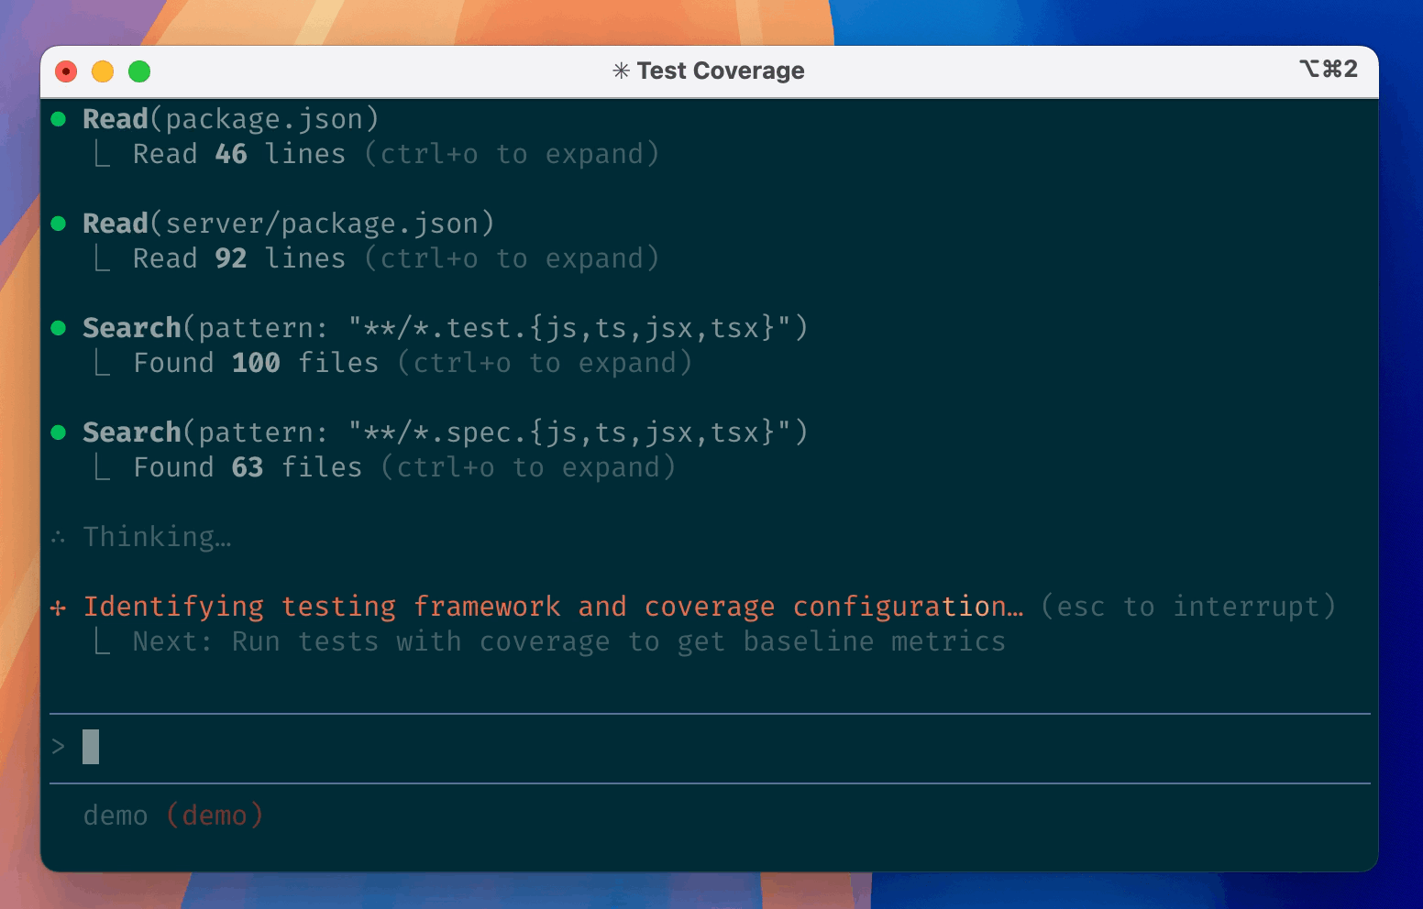
トラジェクトリの観測
トラジェクトリはCUIの標準出力から観測できる．
(Character User Interface)
画像引用元: https://github.com/anthropics/claude-code
Notes:
普段，トラジェクトリはAIエージェントのCUIから確認できます．
CUIの出力には，ユーザの入力，LLMによる推論，ツールを使ったコンピュータの操作が時系列順に含まれています．これはトラジェクトリを観測するために使用できます．
ちょっと拡大してみてみます．左上に４つの丸があるのですが，(めくりながら)これを拡大すると

Slide 9
トラジェクトリの観測
トラジェクトリはCUIの標準出力から観測できる．
(Character User Interface)
画像引用元: https://github.com/anthropics/claude-code
Notes:
Read,Read,Search,Searchとなっていて，これは4つのツール実行です．ただ，ここには，トラジェクトリの先頭にあるはずのユーザの指示が見つかりません．

Slide 10
CUI出力を用いた観測の問題点
・長大なログによるトラジェクトリの理解は難しい．
  スクロールせずに一覧できるケースはほぼない．
・エージェントの行動，目的の理解が難しい．
  どんなコマンドをどんな目的で実行したかわからない．
▲
見返すのが困難．
▼
画像引用元: https://github.com/anthropics/claude-code
Notes:
なぜないかと言いますと，これは長大なトラジェクトリの一部だけを見ているためです．
実際のCUIはたとえばこのように，スクローラがすごく小さくなってしまうくらい，出力，即ちトラジェクトリが長大になってしまう場合があります．
この長いトラジェクトリを俯瞰するために，要所要所を(スクローラをつまんで行ったり来たりして)移動しながら見返すのは難しいです．
これが，エージェントがいつ，どんな目的でどんなコマンドを実行したか理解するのを難しくしています．
この問題をふまえ，本研究の目的に 〜をすえました

Slide 11
研究目的・方法
研究目的
AIコーディングエージェントのトラジェクトリを
ユーザがより容易に理解できるようにする．
研究方法
トラジェクトリを可視化するツールを作成する．
Notes:
(よむ)
(目的)〜をすえました．

Slide 12
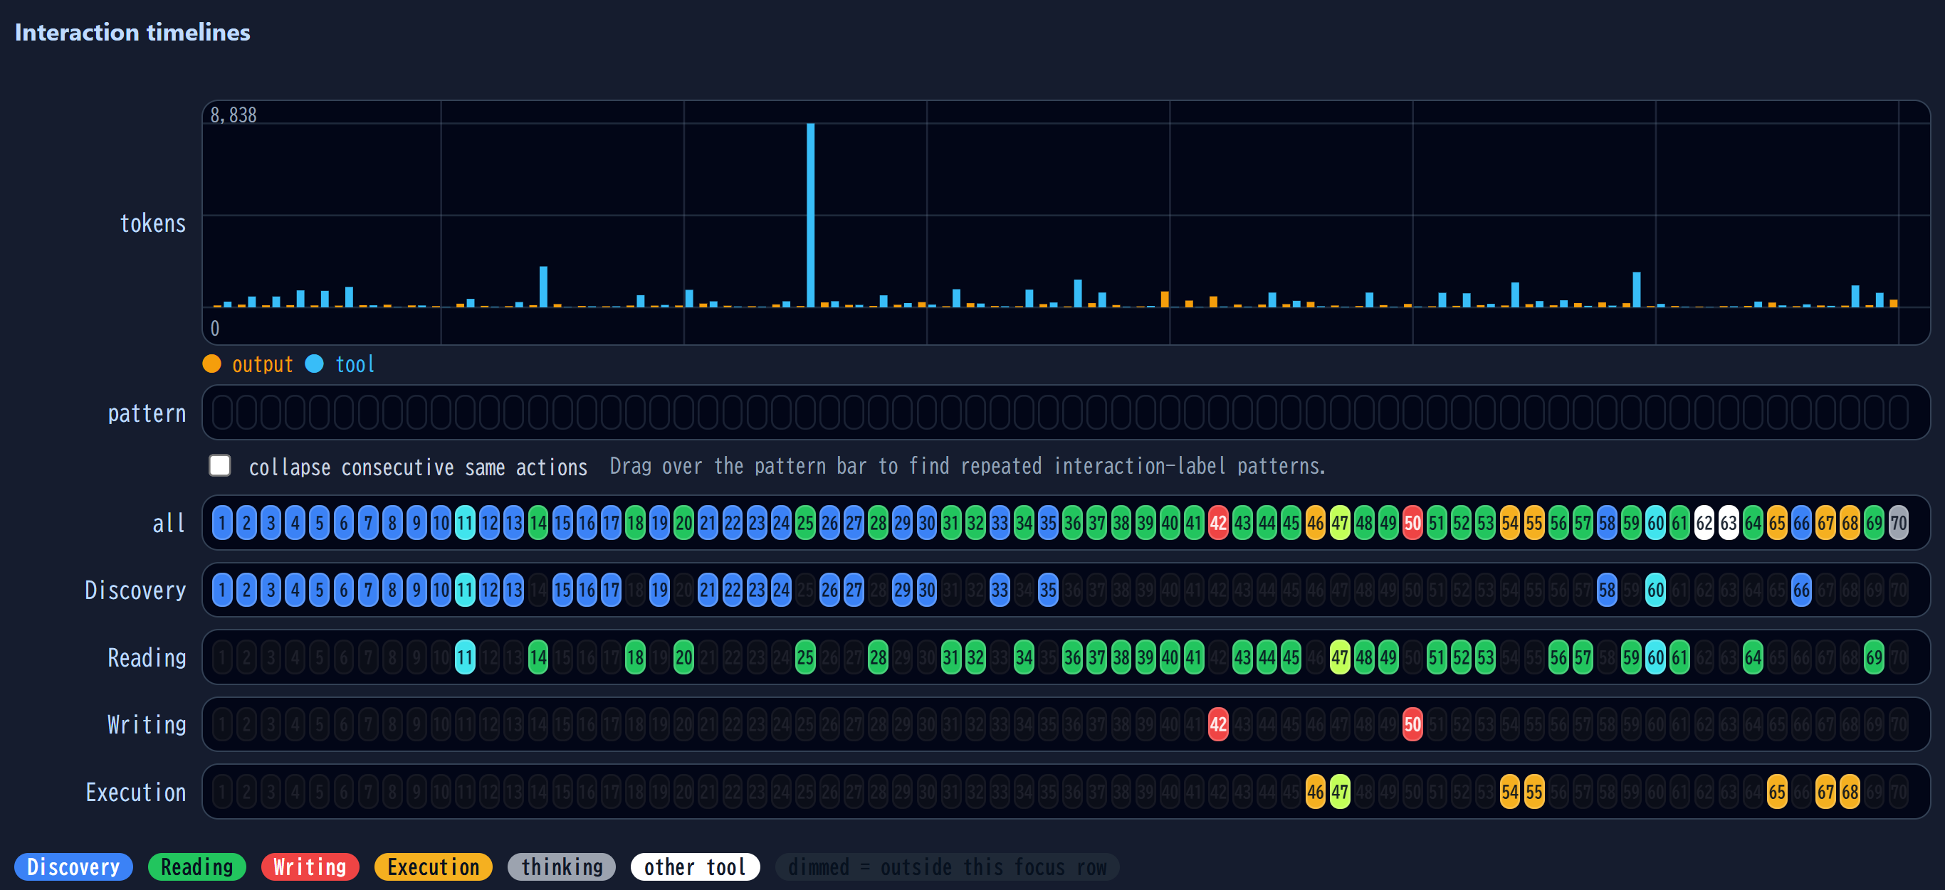
提案ツールの概観
トラジェクトリをタイムラインにして提示．
Notes:
本研究で作成した可視化ツールについて，説明します．
可視化ツールは，pi coding agentで使用できるツールとして作成しました．
モデルは色々使えるのですが，今回お示しするものではGPT(当時は5.5)を使っています．
順々に，この画像に写っているものを説明します...

Slide 13
提案ツール：①全インタラクションタイムライン
左が最も古いインタラクション．
Notes:
まずこちらです．これはトラジェクトリをタイムラインとして表示している，全インタラクションのタイムラインです．
一つの丸みを帯びた四角が一つのインタラクションを表します．
左側が最も古いインタラクションで，一番右側が新しいインタラクションです．
インタラクションについている色は，そのインタラクションの種類を表します．

Slide 14
提案ツール：②フィルタタイムライン
インタラクションを条件でフィルタして表示．
Notes:
その種類ごとに，インタラクションを分けて，or フィルタして表示したタイムラインがこちらです．
ここでは上から順にファイル探索，ファイル読み込み，ファイル編集，プログラム実行と分類しています．
基本的には，１つのフィルタタイムラインには一色のインタラクションが並んでいます．

Slide 15
提案ツール：②フィルタタイムライン
インタラクションを条件でフィルタして表示．
ファイル探索フィルタ
ファイル読込フィルタ
Notes:
基本的に，ということで一部，違った色のインタラクションが紛れ込んでいますが，これは複数のフィルタタイムラインに表示されるインタラクションです．
いま，この赤い部分を拡大しています．青いフィルタは「ファイル探索」インタラクション，緑のフィルタは「ファイル読み込み」インタラクションのみをそれぞれ表示するのですが，探索と読み込みの両方の側面を持つインタラクションもあります．
本研究では，そういった場合に，インタラクションの色をそれぞれの色を加法混色した色で表示しました．たとえば11番目のインタラクションは，これは青と緑なので，水色で表示されています．
<参考：両方の側面を持つインタラクションの例>
grep -R -n -C <数字> <対象文字列> <ディレクトリパス>
-R サブディレクトリも再帰的に探索
-n 行番号を表示
-C <数字> 前後5行も表示(-A, -Bも類似していて，これはそれぞれ後ろだけ，前だけ)

Slide 16
提案ツール：③トークン使用量グラフ
各応答が占めるトークン量を表示．
Notes:
続いて，こちらは各インタラクションでのトークン使用量を表すグラフです．
グラフが高くなるほどそこで多くのトークンを消費しているということになります．
青いグラフはツールの出力をLLMに与えるために使用するトークン量，橙のグラフはLLMの出力に使用したトークン量を表します．
この画像内の説明は以上です．
これ以外にも詳細な分析を行うために，実際のツール使用，コマンドや推論の内容を閲覧するためのビューアも用意しています．こちらは単にテキストが表示されるだけなので割愛します．

Slide 17
ケーススタディ
目的
提案ツールを用いてトラジェクトリの特徴，および
トラジェクトリ間の違いをどう観察できるか確認する．
方法
同一のバグを10回AIコーディングエージェントに修正させ，
トラジェクトリを提案ツールで可視化する．
対象バグ
GitHubのIssueで報告されたバグ2件．
Notes:
本研究では，この可視化手法を用いて「ユーザがトラジェクトリをどう理解できるか」確認するためのケーススタディを行いました．これは，今後のより大規模な被験者実験に先んじた実験として実施しています．
トラジェクトリをどう理解できるか，という点ですが，ここでは一つのトラジェクトリを見て特徴を見つけたり，複数のトラジェクトリを比較してその違いを見つけることでどう理解できるか考えていきます．
具体的な方法としては，同一のバグをAIコーディングエージェントを用いて10回，独立に修正させ，トラジェクトリを収集しました．これを本研究のツールで可視化し，観察しました．
複数のトラジェクトリを比較する際は，同一のバグの修正を試みたトラジェクトリの間で比較を行いました．
対象のバグには，GitHubより収集したバグの2件を取り上げています．
ここから，得られた観察をいくつか紹介します．

Slide 18
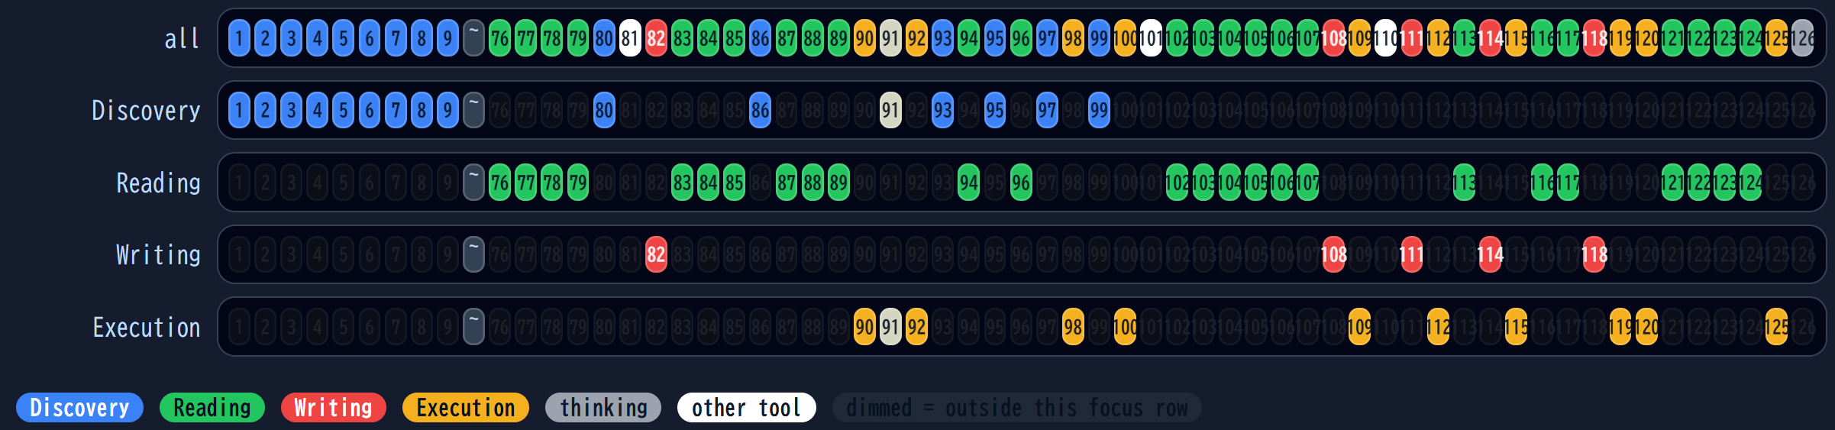
観察1: テスト方法の模索
１回目と２回目のファイル編集の間隔が，
２回目以降のファイル編集と比べて長い．
エージェントはテストを実行する方法を知らず，
タスク中にテスト方法を調べている．
１回目の編集
２回目の編集
Notes:
上の吹き出しの中に，実際のユーザによる観察のイメージを書いていきます．
最初に紹介する観察はこちらです．このタイムラインをご覧ください．まずは赤いフィルタタイムライン，ファイル編集フィルタですが，これに注目いただきたいです．
最初に出現した赤いインタラクションは，その後の４つの編集インタラクションと比べて少し離れたところにあります．
ここからまず，最初に編集してから次に編集するまで，ちょっと間があったということがわかります．さらに，(きいろみて！)最初の編集の後，ファイル探索や読み込み等ではないプログラム実行を何度か行っている様子もわかります．こうすると，ユーザはなんで5回もプログラムの実行をするんだろう？と着眼点を得ることができます．ここの詳細を見ていくわけですが，今回はここでテストの仕方を調べていたということがわかりました．
インタラクションを一目見ただけで，スクロールなしで，テスト方法を模索している部分にフォーカスできることがわかります．

Slide 19
Notes:
次の観察でも同じトラジェクトリを見ていきます．

Slide 20
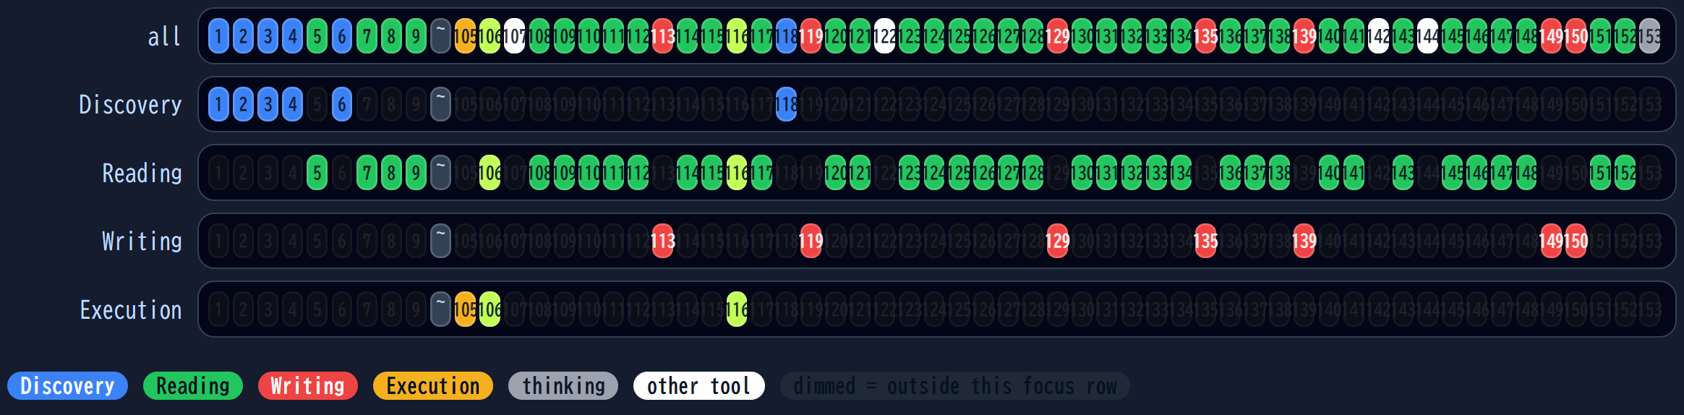
観察2: 編集後のテスト実行
①はテストを実行しているが，
②は実行していない．
1
2
Notes:
これは同一のバグを修正するそれぞれ別のトラジェクトリです．
これの黄色いフィルタタイムラインにご注目ください．

Slide 21
観察2: 編集後のテスト実行
①はテストを実行しているが，
②は実行していない．
1
2
テスト実行を含むプログラム実行
Notes:
先ほどと同様ですが，黄色いインタラクションはテストの実行を含むプログラム実行を表します．
この黄色いインタラクションですが，①はトラジェクトリの終盤でも見られるのに対し，下の②のほうは，タイムラインの右側，つまりトラジェクトリの終盤では全く見られません．

Slide 22
観察2: 編集後のテスト実行
①はテストを実行しているが，
②は実行していない．
1
2
Notes:
もっというと，①は赤いファイル編集の後，必ずテスト実行を行うのですが，②では編集の後，テストが必ず実行されているわけではない，ということがわかります．
ここから，②にはテストされていない変更があると一目でわかります．

Slide 23
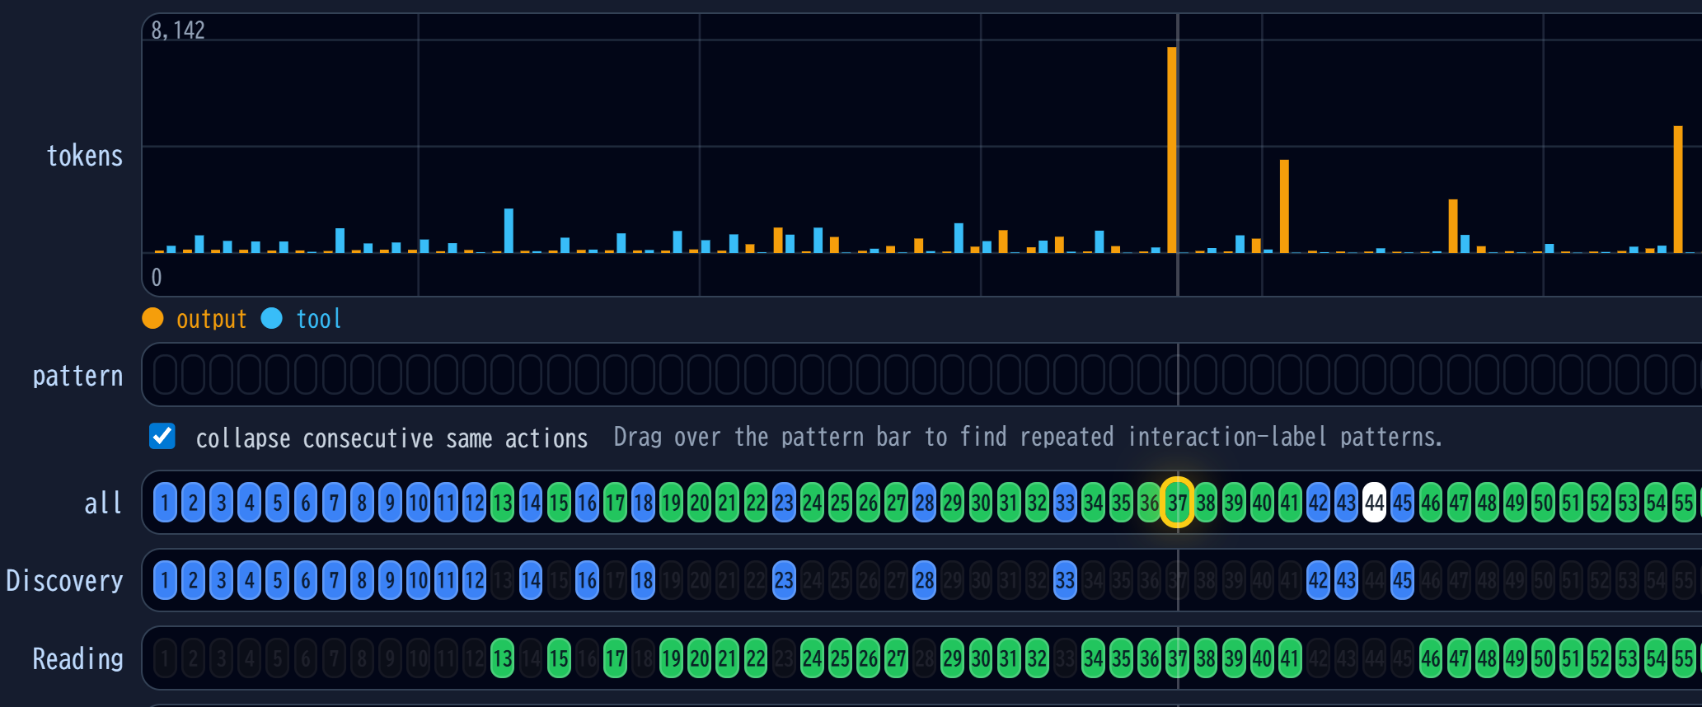
観察3: トークン使用量
橙色のグラフはLLM応答のトークン数を表す．
１回の応答でごく多量のトークンを出力している．
Notes:
続いては全く別なトラジェクトリを２つ取り上げて説明します．
まずは一つ目のトラジェクトリですが，今度はトークン消費量グラフにご注目いただきたいです．
また，想定として，「ちょっと今回のトラジェクトリはトークンの消費量が多いな」，と思ってみていると考えてください．

Slide 24
観察3: トークン使用量
橙色のグラフはLLM応答のトークン数を表す．
１回の応答でごく多量のトークンを出力している．
Notes:
そうすると，このインタラクションに目が行くんじゃないかと思います．
このインタラクションですが，他と比べてLLM出力のために非常に多量のトークンを消費しています．

Slide 25
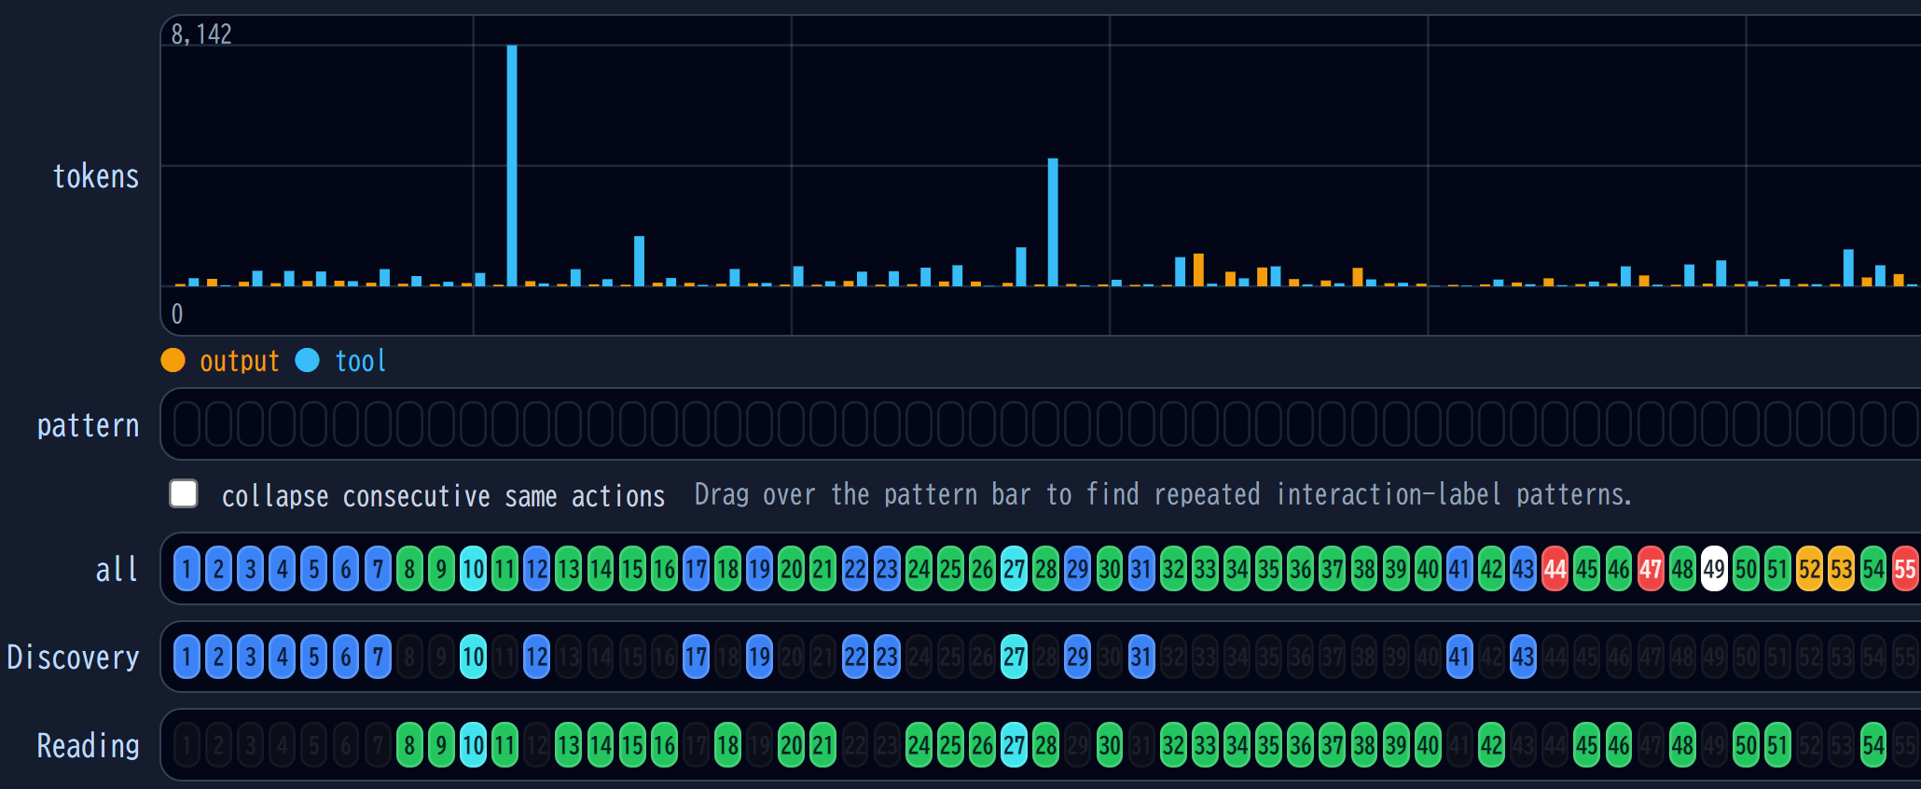
観察3: トークン使用量
青色のグラフはツール出力のトークン数を表す．
大きなファイルを読んだために多量のトークンを
使用するツール出力がある．
Notes:
一方，こちらは別のトラジェクトリですが，こちらも同じようにトークン消費量グラフに注目いただきたいです．

Slide 26
観察3: トークン使用量
青色のグラフはツール出力のトークン数を表す．
大きなファイルを読んだために多量のトークンを
使用するツール出力がある．
トークン数が多い → 読んだファイルが大きい
Notes:
ここではこのインタラクションに目が行くのではないかと思います．こちらは先ほどと違って青いグラフになっています．青はツールの出力をLLMに渡すために使用するトークン量を表します．
トークン数が多いので，これは即ち読んだファイルのサイズが大きいということがわかります．
このツールを用いると，単にトークンの消費が激しい，というだけでなく，消費が激しい理由を明らかにでき，改善のために有用な情報を容易に得られます．
今ご紹介した観察をまとめます．
(これは言わなくても？)
こういったものを見つけると，例えば神クラスのような巨大なクラス，ドキュメントならいろいろな情報が詰め込まれた長すぎるドキュメントができてしまっていたりしないか？といったリファクタリングのきっかけが与えられます．

Slide 27
ケーススタディのまとめ
提案ツールによる可視化がエージェントの
行動，目的の迅速な理解を助ける例が観察された．
・テストの実行方法を理解するためにファイルを探索
・編集を行った後に必ずテストを実行
・長大な推論の発生
・長大なファイルの読み込みの発生
Notes:
このケーススタディで，（よむ）．

Slide 28
今後の展望
・新たなフィルタタイムラインの追加
  トラジェクトリを分析するタスクを定義し，
  適切なフィルタを追加する．
  例) テスト実行のみを表示するフィルタ
・被験者実験による評価の実施
  ツールが実際にユーザによるトラジェクトリ理解を
  助けるか評価する．
Notes:
・新たなフィルタタイムライン
たとえば，黄色いフィルタタイムラインは，テストを実行しているのか，それ以外の何らかのプログラム実行なのか，実際のコマンドをユーザが読まないと区別がつかない問題がありました．実際のコマンドを読まなくとも行動が理解できるよう，テスト実行のみを表示するフィルタを追加する，といった改善が考えられます．トラジェクトリからユーザは何を理解したいのか？を考えて，新たなフィルタタイムラインを追加していこうと考えています．
・被験者実験
今回の検証は，私どもによるケーススタディに限られています．ですので実際にユーザが可視化された情報を有効に活用できるかはまだわかっていません．今後は被験者実験を行い，可視化手法がトラジェクトリの理解をどの程度助けるのか評価を行う予定です．

Slide 29
まとめ
・AIコーディングエージェントのトラジェクトリは
そのままでは理解しにくい．
・トラジェクトリをタイムラインとして可視化した．
・ケーススタディでは，トラジェクトリの理解が
迅速，容易になる例を複数発見した．
・今後は，フィルタタイムラインの拡充，整理
および被験者実験による手法の評価に取り組む．
Notes:
本日の発表のまとめです．
最後までお聴きくださりありがとうございました．

Slide 30
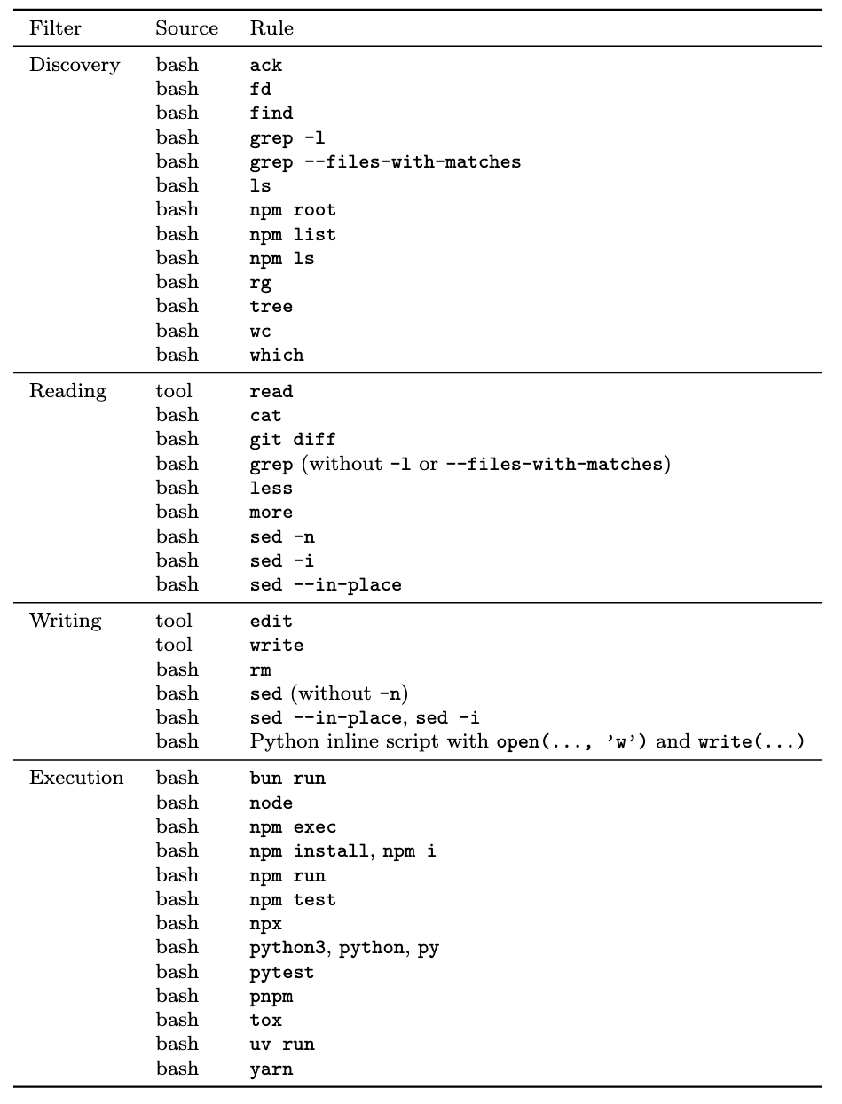
付録：タイムラインのフィルタ条件

Slide 31
付録：タイムラインのフィルタ条件

Slide 32
付録：タイムラインのフィルタ条件

Slide 33
付録：ごく多量のトークンを出力した応答
(166文字)
Now let me think about the issue more carefully. The bug is
(2,003文字)
Wait, the user's description says
(2,241文字)
Wait, that's not how it works. Let me think again.
(12,796文字)
Wait, I just realized something crucial.
(6,159文字)
But wait, in the user's example,
(のこり120,000文字超)

Slide 34
(想定される，ユーザによる観察)

